Slide 1




小学语文第三册
第一课
秋天

Slide 2
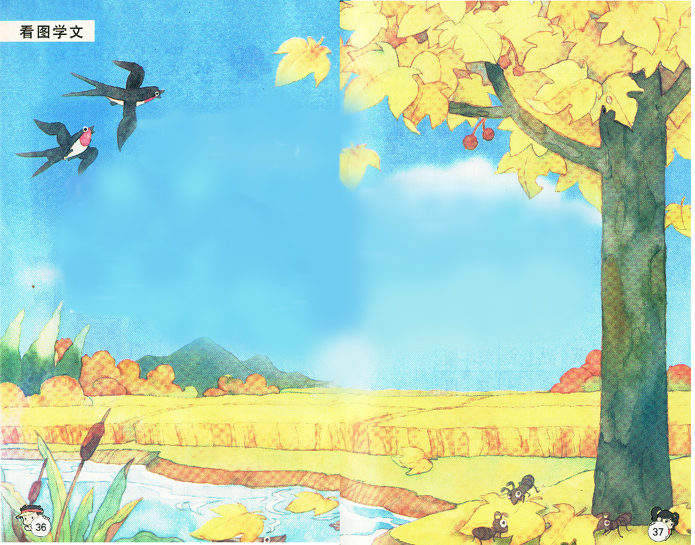

Slide 3

？
图上画了什么？是什
地方、什么季节的景
象？

Slide 4
第一段写了哪些景物？它们是什么？

Slide 5
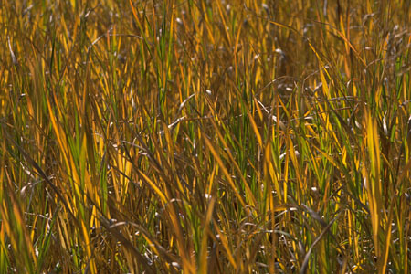

金黄色
稻谷
金子

Slide 6

小鱼为什么把落叶当
作伞？小蚂蚁为什么
把落叶当作运动场？

Slide 7



运动场
小
伞

Slide 8


稻田旁边有个池塘。池塘的边上有棵梧桐树。一片一片的黄叶从树上落下来。有的落到水里，小鱼游过去，藏在底下，把它当作伞。有的落在岸边，蚂蚁爬上去，来回跑着，把它当作运动场。

Slide 9



电报是做什么
用的？这里的
电报指什么？
燕子为什么说落叶是电报，
催它赶快到南方去呢？

Slide 10

填空
（1）蓝天下是一眼（ ）不到边
的（ ）。
（2）稻子熟了，像（ ）一
地的（ ）。

Slide 11
填空
（1）蓝天下是一眼（望）不到边
的（稻田）。
（2）稻子熟了，像（铺了）一
地的（金子）。

Slide 12

（3）小鱼游到落叶（ ）下，
把它（ ）伞。
（4）（ ）来了，催我们
（ ）到南方去呢！

Slide 13
（3）小鱼游到落叶（底）下，
把它（当作）伞。
（4）（燕子）来了，催我们
（赶快）到南方去呢！

Slide 14
读一读，说说下面两句话有什么不同。
蓝天上飘着几朵白云。
高高的蓝天上飘着几朵白云。

Slide 15
读一读，说说下面两句话有什么不同。
蓝天上飘着几朵白云。
高高的蓝天上飘着几朵白云。

Slide 16


黄叶落下来。
一片一片的黄叶从树上落下来。

Slide 17
黄叶落下来。
一片一片的黄叶从树上落下来。
“一片一片的”，能
把黄叶很多连续不断
地落下来的样子写
得真实、具体。

Slide 19

说 话
仔细观察秋天的花草树木，看
看它们跟夏天的有什么不同，
把观察到的景象说一说。

